Slide 1

Škola | Katolické gymnázium Třebíč, Otmarova 22, Třebíč 674 01
Název projektu | Moderní škola
Číslo projektu | CZ.1.07/1.5.00/34.0464
Šablona | III/2 Inovace a zkvalitnění výuky prostřednictvím ICT
Autor DUM | Mgr. Soňa Havlíčková
Název DUM | Arabsko -izraelský konflikt
Kód DUM | VY_32_INOVACE_ 2.2.12
Datum vytvoření | 26. 7. 2012
Předmět | Dějepis
Tematická oblast | Dějiny 20. století
Učivo ŠVP | Vznik státu Izrael, arabsko-izraelské války
Anotace DUM | DUM shrnuje základní informace o vzniku státu Izrael a jeho válkách s okolními arabskými zeměmi.
Metodický popis | Materiál je určen k podpoře výkladu učitele, je vhodné jej poskytnout žákům jako podklad pro domácí přípravu na vyučování.
Hodnocení | DUM se osvědčil, přispěl k lepšímu pochopení učiva studenty.
Autor prohlašuje, že řádně uvedl všechny použité zdroje. Pokud není uvedeno jinak, použitý materiál je z vlastních zdrojů autora.

Slide 2
Arabsko -izraelský konflikt

Slide 3
Historie konfliktu
7. stol. – židovskou Palestinu obsazují Arabové
Postupně převažují nad židovským obyvatelstvem, které naopak tuto oblast opouští
  Diaspora
19./20. stol. – narůstá antisemitismus v Evropě
Sionistické hnutí – T. Herzl
Výkup půdy pro židovské obce, emigrace do Palestiny
Během 1. světové války slibuje Británie vytvoření samostatného státu Arabům i Židům
Po válce oblast pod britskou správou
V meziválečném období první konflikty

Slide 4
Vznik státu Izrael
Po 2. světové válce se nepodařilo vytvořit palestinský stát
Židé chtějí území rozdělit, židovské teroristické útoky proti britské správě
1947 OSN rozhoduje o rozdělení Palestiny
  Mimo jiné i pod dojmem holocaustu
Palestinu zachvátilo násilí a terorismus
5. 1948 David Ben Gurion vyhlásil vznik státu Izrael
Okolní arabské země vyhlašují Izraeli válku

Slide 5
Válka za nezávislost
Proti Izraeli několikanásobná převaha
Izraelští vojáci měli lepší morálku a schopnosti
Izrael získal podporu v zahraničí (ČSR)
1949 uzavřeno příměří
Izrael ubránil území, zísla další oblasti
Statisíce Arabů prchají z území Izraele - tábory
Příliv židovských přistěhovalců – za prvních 15 let existence státu se počet obyv. zdvojnásobil
Konfiskace majetku uprchlíků

Slide 6
Arabsko-izraelské války
Izrael nejprve podporují komunistické země
  Snaží se jej získat na svou stranu
  Komunistické tendence – kibucy
Izrael spojencem Západu a USA
Systém parlamentní demokracie
V SSSR a jeho satelitech antisemitské procesy
Protizápadní arabský nacionalismus
  V čele se Egyptem – Gamal Abdal Násir
  1956 zestátnil Suezský průplav

Slide 7
1956 – Velká Británie, Francie a Izrael zaútočili na Egypt – USA odmítají podporu
Druhá arabsko-izraelská válka – žádné územní změny
1967 po útoku arabských zemí vypukla třetí arabsko-izraelská válka – tzv. šestidenní
  Šokující výsledek
  Izrael obsadil rozsáhlá egyptská, syrská a jordánská území – Západní břeh Jordánu, Sinajský polostrov, Pásmo Gazy
  Obsazení celého Jeruzaléma – východní Jeruzalém
  Syrské Golanské výšiny
  Další obrovská uprchlická vlna

Slide 8
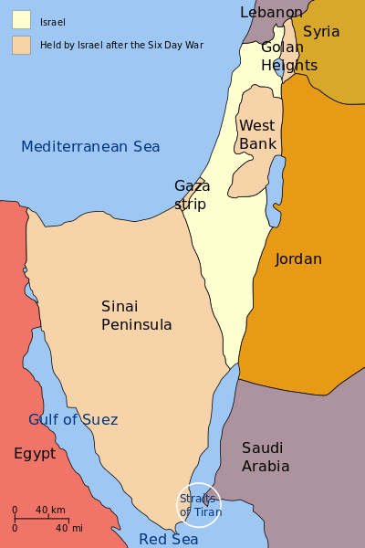
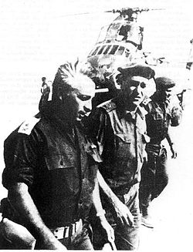
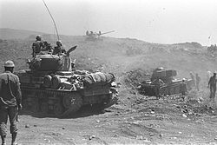
Ariel Šaron – pozdější izraelský premiér

Slide 9
Další válečné střety
1967 – napadení Izraele, série střetnutí
  Tzv. opotřebovací válka
1973 – jomkipurská válka
Izrael získal pomoc USA – ohromná převaha
Arabské země odpověděly embargem na vývoz ropy
Ropný šok – 10 let energetické krize

Slide 10
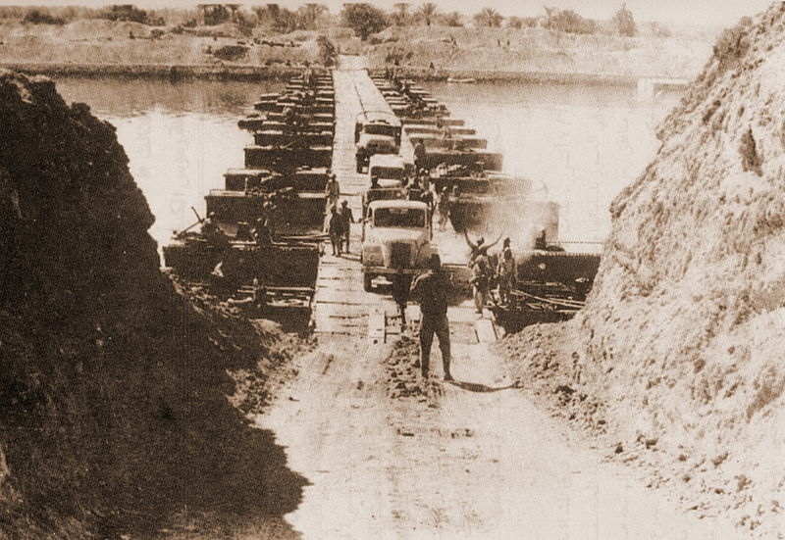

Slide 11
Mírový proces na Blízkém východě
Permanentní neúspěchy vedly k rozpadu protiizraelské koalice
Egypt se snaží diplomatickou cestou získat zpět ztracená území
1979 mír v Camp Davidu – Egypt x Izrael
Ostatní arabské státy nesouhlasí
Hlavou odporu Jásir Arafat – OOP
  Bojuje za zájmy palestinských arabů
  Teroristické metody – první intifáda, Hamás a Hizballáh
1993 dohoda z Osla – Arafat vs. Rabin
Po roce 2000 tzv. druhá intifáda – sebevražedné útoky, raketové útoky

Slide 12
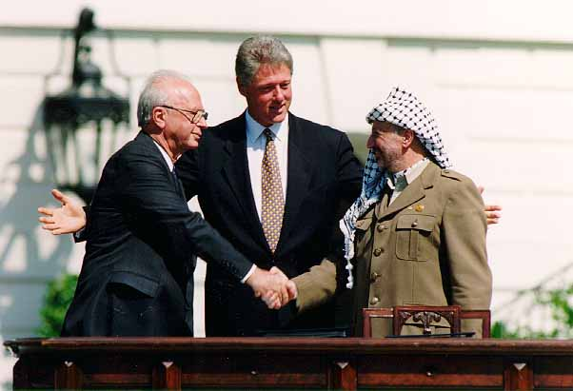

Slide 13
Seznam použitých zdrojů:
Six-Day War. In: Wikipedia: the free encyclopedia [online]. San Francisco (CA): Wikimedia Foundation, 2001- [cit. 2013-07-09]. Dostupné z: http://en.wikipedia.org/wiki/Six-Day_War
Jomkipurská válka. In: Wikipedia: the free encyclopedia [online]. San Francisco (CA): Wikimedia Foundation, 2001- [cit. 2013-07-09]. Dostupné z: http://cswikipedia.org/wiki/Jomkipursk%C3%A1_v%C3%A1lka
Izraelsko-palestinský konflikt. In: Wikipedia: the free encyclopedia [online]. San Francisco (CA): Wikimedia Foundation, 2001- [cit. 2013-07-09]. Dostupné z: http://cs.wikipedia.org/wiki/Izraelsko-palestinsk%C3%BD_konflikt

